Slide 1
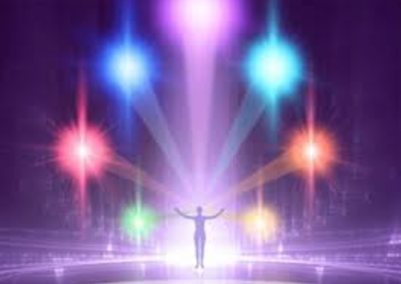
A hét teremtő sugár elmélete és megnyilvánulása a természetben
A Hét Lény a Napban a Hét Szent Egy, akik önmagukból születtek az Anya-szubsztancia öntőformájában bennrejlő erőtől. Ők küldik ki a Sugaraknak nevezett a hét legfőbb erőt, amelyek a Pralaya kezdetén hét új Nappá összpontosulnak a következő Manvantara idejére. Azt az energiát, amelyből ők megszületnek a tudatos létezésbe minden Napban, sokan Vishnu-nak nevezik, ami az Abszolút Lélegzete. (Titkos Tanítás)

Slide 2
A M E G N Y I L V Á N U L T é s a M E G N Y I L V Á N U L A T L A N
E L E K T R O M O S S Á G
V É G T E L E N
SZELLEM
POZITÍV
NEGATÍV
ANYAG
FESZÜLTSÉG
VILÁGÍTÁS
TUDATOSSÁG

Slide 3
A N A P - L O G O S Z E R Ő I
A Nap-Logosz működése
3
2
1
Fohat
(kozmikus elektromosság)
Prána
(életerő)
Kundalini
(kígyótűz)
Atya, Akarat, Shiva, Osiris, Ahura, Zeusz
Fiú, Bölcsesség-Szeretet, Vishnu, Thot, Ahura-Mazda, Hermész
Anya (Szentlélek), Tevékenység, Brahma, Isis, Mazda, Héra

Slide 4
A HÁROM TEREMTŐ KIÁRADÁS
ELSŐ (AKARAT)
NAP - LOGOSZ
MÁSODIK (BÖLCSESSÉG)
HARMADIK (TEVÉKENYSÉG)
ADI (ISTENI) VILÁG
ANUPADAKA (MONÁDI) VILÁG
ATMIKUS (NIRVÁNI) VILÁG
HARMADIK KIÁRADÁS
MÁSODIK KIÁRADÁS
BUDDHIKUS VILÁG
ELSŐ KIÁRADÁS
MENTÁLIS VILÁG
ASZTRÁLIS VILÁG
FIZIKAI VILÁG

Slide 5
ISTEN, AZ UNIVERZUM
BRAHMA: SAT (létezés) | VISHNU: CHIT (tudat) | SHIVA: ANANDA (boldogság)
A tárgyak világa: föld, víz, tűz, levegő, éter | A tudat világa: atma, buddhi, manasz | Az Én, a valódi élet
 | A 7 ALKOTÓELEM
7 TAMAS (anyag) 6 RAJAS (energia) 5 SATTVA (törvény) | 3 KRIYA (manasz) gondolat 2 JNANA (buddhi) szeretet 1 ICHCHHA (átma) akarat | 4 MAYA

Slide 6
Vishnu, Fiú, Chit, a tudat
A tudat három állapota kapcsolja össze az ezekkel rendelkező lényt a három hatalmas világgal – ichchhâ vagyis az akarat az Énnel, jnâna vagyis a bölcsesség magával a tudat világával, és kriyâ vagyis a tevékenység a dolgok vagy a létezés világával. Ezért jnâna a tudat leglényegesebb alkotóeleme.
Ichchhâ tudatosságunk Én-ünkről, és ez egyben erő is, ami az akarat. Jnâna tudatosságunk másokról, és egyben erő is, ami a szeretet. Kriyâ pedig tudatosságunk a dolgokról, és egyben erő is, ami a gondolat.
CHIT VAGY TUDAT
FORMÁJA | TUDOMÁSA VAN | MŰKÖDIK, MINT
Ichchhâ | Én | Akarat-erő
Jnânâ | Mások | Szeretet-erő
Kriyâ | Dolgok vagy tárgyak | Gondolat-erő

Slide 7
Brahma, Anya, Sat, az anyag
A sat világában is három alapelem ismerhető fel, ezeknek tamas, rajas és sattva a neve, amelyek úgy fordíthatók le, mint anyag, energia és törvény
Ezek az anyag princípiumai, nem tulajdonságok, hanem az anyagi létezés állapotai, és egy test ezeket különböző időpontokban különböző fokozatokban jelenítheti meg.
A sötétség, vagy stabilitás, vagy ellenállás, vagy akadályozás, vagy tehetetlenség tulajdonságát, amiket a világ tárgyainál megfigyelhetünk, tamas-nak nevezzük.
A szubsztancia második alkotóeleme az anyag energiája, a rajas.
Az anyag harmadik lényeges jellemzője a törvény, a sattva. Nem találunk anyagot vagy energiát anélkül, hogy ne jelenne meg valamilyen törvény, ami meghatározza a test tevékenységének természetét és viszonyait más testekhez.

Slide 8
Shiva, Atya, Ananda, a harmónia
Ânanda ott van sat és chit mögött, Shivában egyesülnek. A chit és a sat kapcsolata tele van ânandá-val, vagyis boldogsággal, ahogyan minden teremtmény azt bizonyítja, hogy szereti az életét, mivel amit általában életnek nevezünk, az a kettő közötti kölcsönhatás.
Ez a harmónia a chit és a sat között tapasztalataink világában a mâyâ, amiről gyakran káprázatként beszélnek. Nem azért káprázat, mert bármilyen módon valótlanság lenne, hanem mert úgy tekintik, mint az életet, és összetévesztik a valódi élettel, ami az ânanda.

Slide 9
A 7 PRINCÍPIUM (ALAPELV)
SHIVA
BRAHMA | 7. Anyag | 4. MAYA | Akarat | VISHNU
 | 6. Energia |  | 2. Bölcsesség (szeretet)
 | 5. Törvény |  | 3. Tevékenység (gondolat)

Slide 10
A 7 PRINCÍPIUM (ALAPELV)
PRINCIPIUMOK | ISTEN TULAJDONSÁGAI – AZ EMBERISÉG ESZMÉNYEI
1. ICHCHHA | SZABADSÁG
2. JNÁNA | EGYSÉG
3. KRIYA | MEGÉRTÉS
4. MÁYA | HARMÓNIA
5. SATTVA | IGAZSÁG
6. RAJAS | JÓSÁG
7. TAMAS | SZÉPSÉG

Slide 11
BEFELÉ ÉS KIFELÉ KERESŐ ÖSVÉNYEK
 | 1 SZABADSÁG |  | 5 IGAZSÁG TUDOMÁNY
 | 2 EGYSÉG, EMBER- BARÁTSÁG | 4 HARMÓNIA | 6 JÓSÁG VALLÁS
 | 3 MEGÉRTÉS, FILOZÓFIA |  | 7 SZÉPSÉG, MŰVÉSZET

Slide 12
A SUGARAKNAK MEGFELELŐ EMBERTÍPUSOK
 | 1 AKARAT URALKODÓ |  | 5 GONDOLAT TUDÓS
 | 2 SZERETET EMBER-SZERETŐ | 4 KÉPZELET SZÍNÉSZ | 6 SZERETET VALLÁSOS RAJONGÓ
 | 3 GONDOLAT FILOZÓFUS |  | 7 AKARAT FESTŐ-MŰVÉSZ

Slide 13
A hét dhyan chohan vagy arkangyal
Hét fő csoportja van a… Dhyan Chohanoknak, amely csoportok megtalálhatók és felismerhetők minden vallásban, mert ők az őseredeti Hét Sugár. (Titkos Tanítás)

Slide 14
A 7 sugár MESTEREI
1. sugár Morya Mester A nemzetek és emberiség védője
Erő, akarat
2. sugár Kuthumi Mester Vallások és tanítás
Bölcsesség (korábban: Pythagoras)
3. sugár Velencei Mester Asztrológia
Alkalmazkodóképesség
4. sugár Seraphis Mester Művészetek
Harmónia
5. sugár Hilarion Mester Természeti erők
Tudomány (Iamblichus a Neo-Platonikus iskolából)
6. sugár Jézus Mester Szentek
Áhitat (Tyanai Apollonius, Sri Râmânuja)
7. sugár Rákóczy Mester Rítusok
Szertartások (Saint Germain, Roger Bacon, Francis Bacon)

Slide 15
A sugarak jelképei és a nekik megfelelő drágakövek

Slide 16
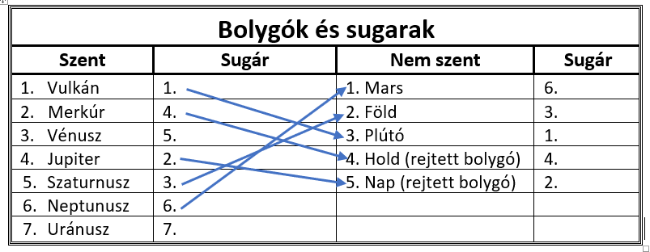

Slide 17
Alice Bailey: Esoteric Astrology (www.theosophy.world )

Slide 18
Szeretettel várjuk a teozófiai Társulatba!
Szabari János 0630/9254-936
info@teozofia.hu www.teozofia.hu

